Slide 1
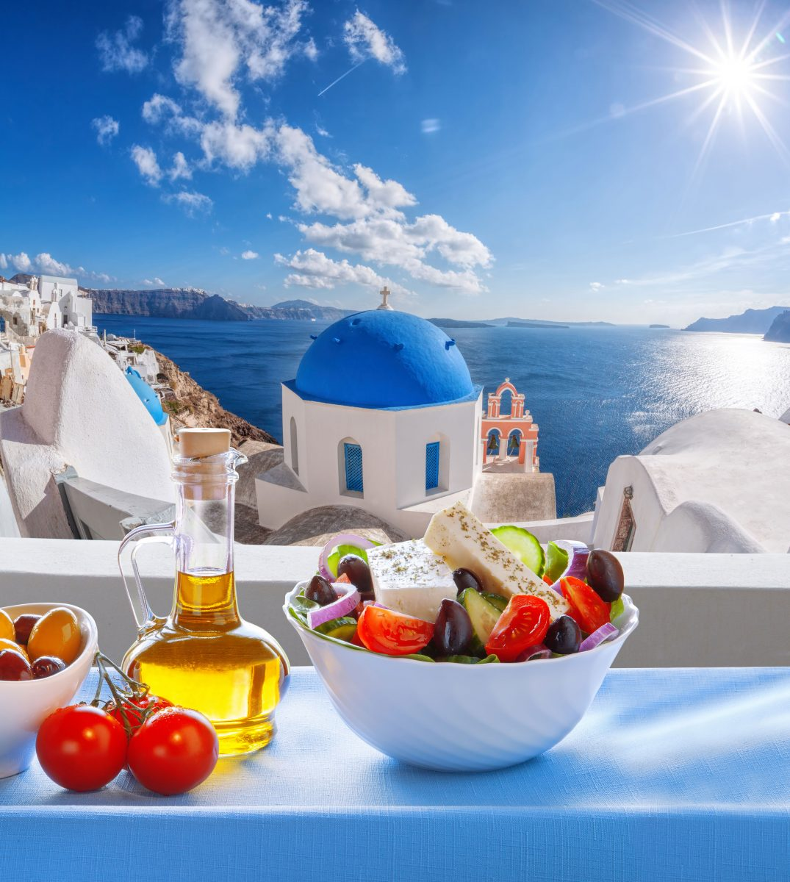
3. Missä ja miten filosofia sai alkunsa?

Slide 2
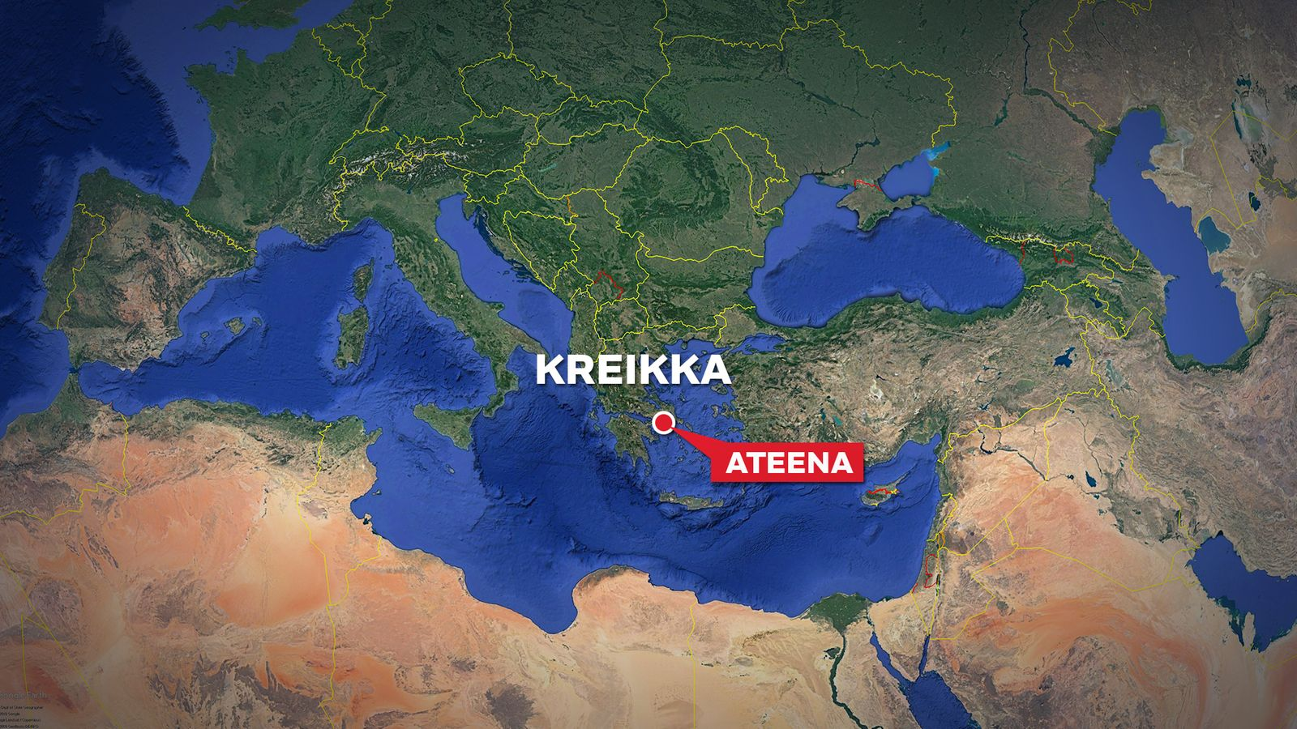
”Rohkeat ja omaperäiset”
Antiikin Kreikassa:
Maailmaa selitettiin uskonnollisten myyttien avulla.
Kaupankäynnillä ja merenkululla vaurastuneella yläluokalla oli
paljon vapaa-aikaa. Aikaa pohtia ja keskustella.
Elettiin pienissä kaupunkivaltioissa ja demokratiassa, jossa puhetaidon
ja julkisen ajattelun merkitys korostui: ns. sofistit kauppasivat vapaille miehille tärkeitä tietoja ja taitoja.

Slide 3
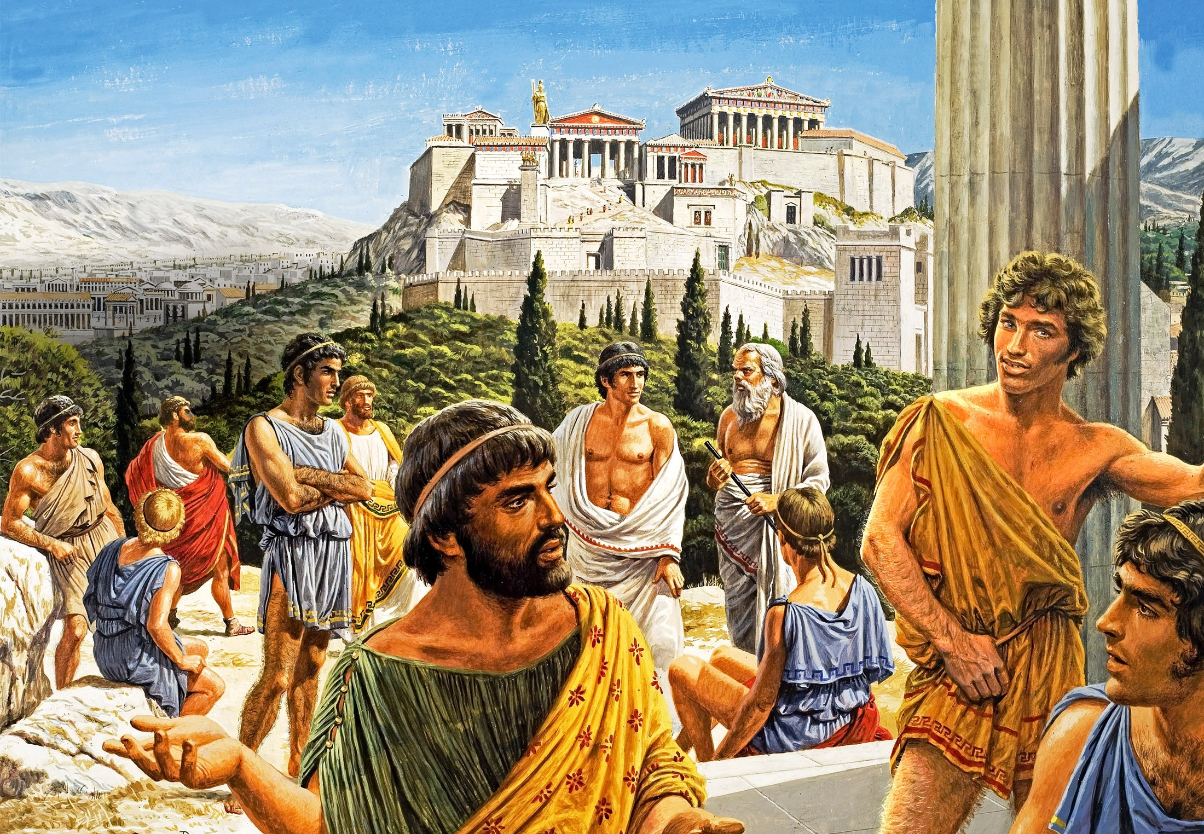
- Filosofian juuret olivat oman aikakauden haastamisessa!
Luonnonfilosofit: Maailma pitää selittää järjellä, eikä uskonnollisilla myyteillä. Ilmiöillä on luonnolliset syyt.
Thales: kaikki koostuu vedestä
Demokritos: kaikki on atomeja
Herakleitos: Ihminen ei voi astua samaan virtaan kahta kertaa. Kaikki muuttuu! Vain muutos on pysyvää.
4. Pythagoras: Luvut ovat pysyviä!

Slide 4
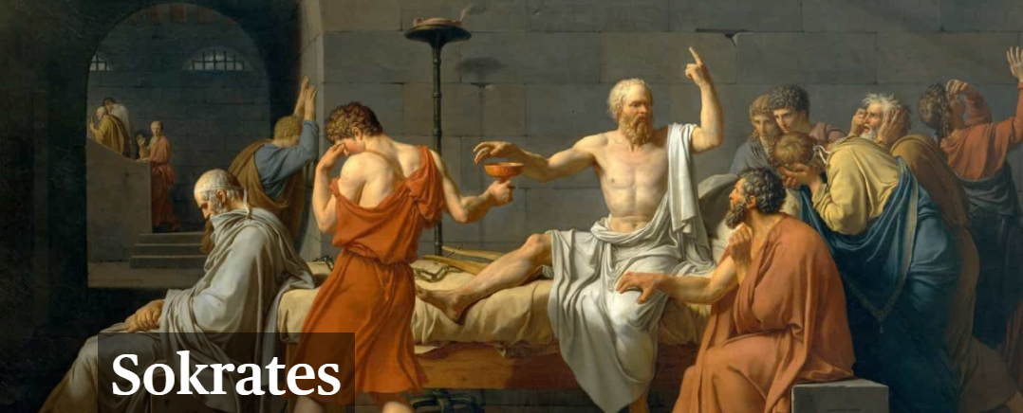
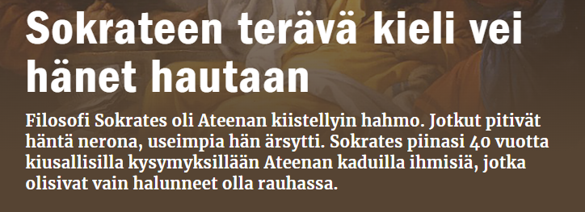
Sokrates – paarma ja kätilö
“länsimaisen filosofian isä”
Haastoi viisautta kaupittelevat sofistit: viisaus ei ole kauppatavara, vaan hyvä ystävä.
Huom. kreik. filia = ystävyys, rakkaus / sofia = viisaus
Sokrates filosofoi vuoropuhelun eli dialogin avulla.
Sokraattinen menetelmä: tietämättömäksi tekeytyminen, kyseenalaistaminen, rakentava kritisointi ja perusteiden vaatiminen.
Ajattelun kätilö: Sokrates ei opettanut valmista oppia, vaan haastoi keskustelukumppaninsa ajattelemaan itse.
Paarma: auktoriteettien ja vallanpitäjien kyseenalaistaminen
johti lopulta kuolemantuomioon.

Slide 5
MITÄ MIELTÄ OLET?
Sokrates:
Viisain on se, joka tietää, kuinka vähän tietää.
Tunne itsesi! Se on kaiken elämänviisauden alku.
On parempi kärsiä vääryyttä kuin tehdä sitä.
Kuljen mielelläni torilla. Siellä näen kaikki ne tavarat, joita ilman tulen toimeen.

Slide 6
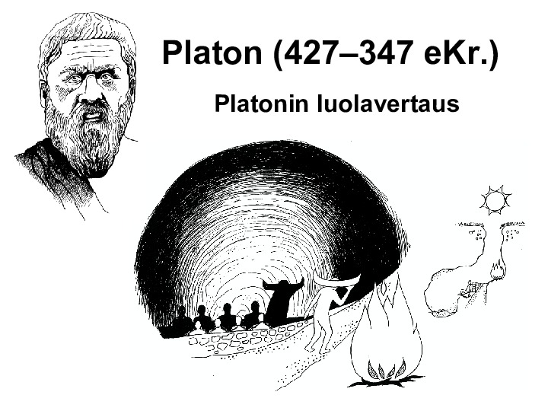
Platon - järjen jättiläinen
Sokrateen tunnetuin oppilas
Kirjoitti dialogeja, joiden päähenkilö oli usein Sokrates.
Mitä on totuus? Mitä voi tietää? Mitä on hyvyys?
Rationalismin kannalla: Vastaukset löytyvät järjen avulla.
Tieto perustuu muuttumattomiin ja täydellisiin ideoihin.

Slide 7
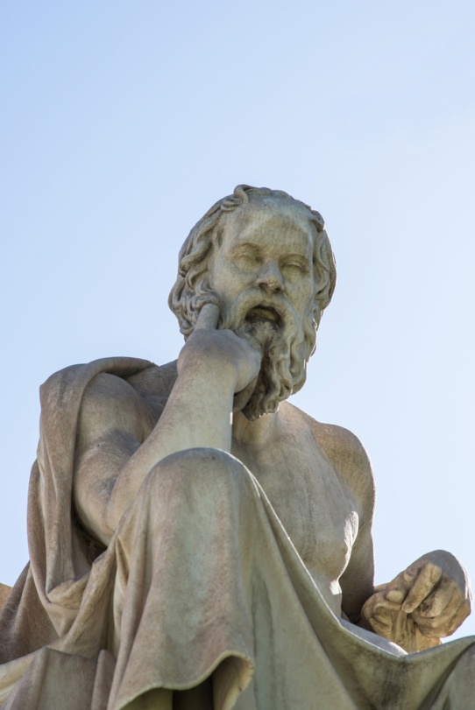
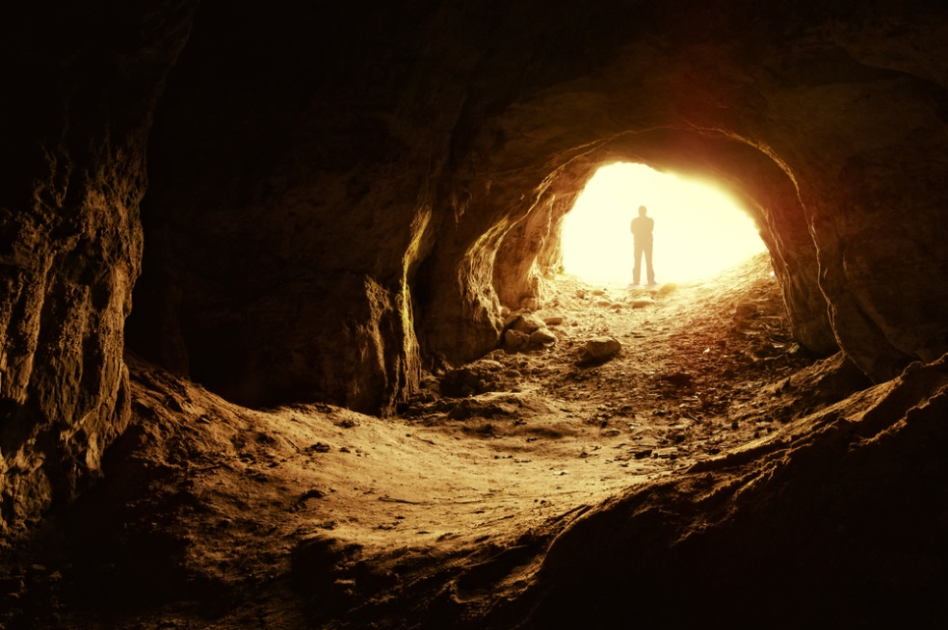
Platon & luola
https://www.youtube.com/watch?v=69F7GhASOdM

Slide 8
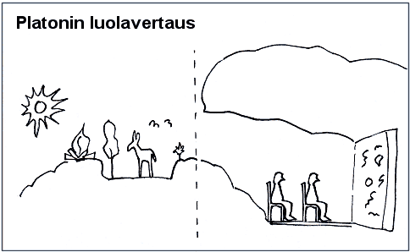
Platonin luola ja luolasta murtautuminen?
Platonin mukaan:
Olemme kuin luolan vangit. Materiaalinen maailma ympärillämme on vain heijastusta oikeasta todellisuudesta.
Voimme murtautua luolasta pohtimalla filosofian avulla todellisuuden korkeampia puolia, materian sijasta ikuisia ideoita.
Filosofiassa on pyrkimys löytää maailman kaikkein todellisimmat piirteet! Asioiden ideat!

Slide 9
= Platonin ideaoppi
Todellisuus on jakautunut kahteen osaan:
Aistimaailma on se, jonka havaitsemme aisteilla ja joka muuttuu koko ajan.
Ideamaailma koostuu ikuisista ja muuttumattomista ideoista, joita aistimaailman oliot jäljittelevät ja jotka voidaan tavoittaa vain järjen avulla.

Slide 10
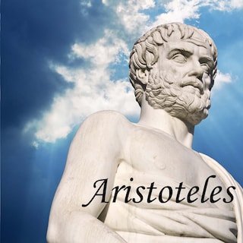
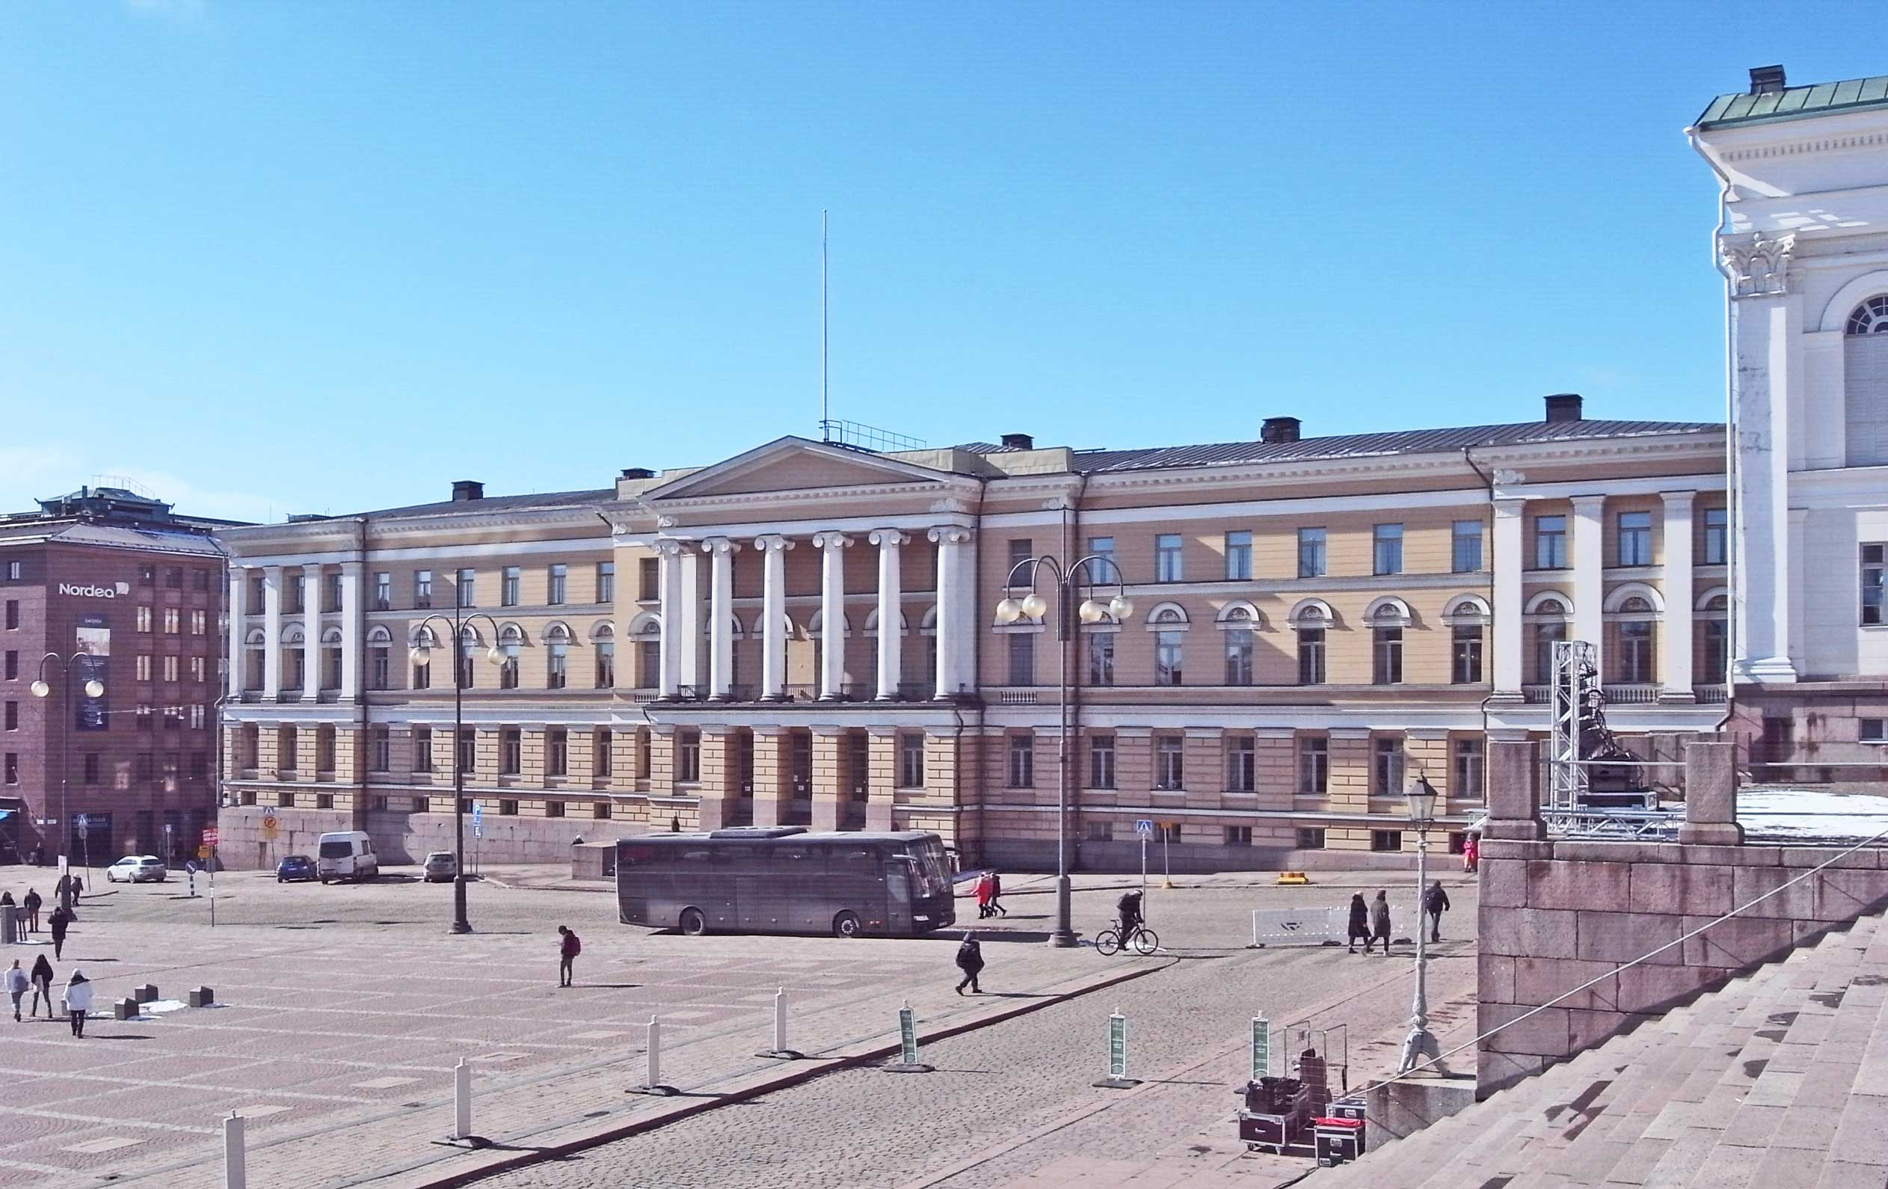
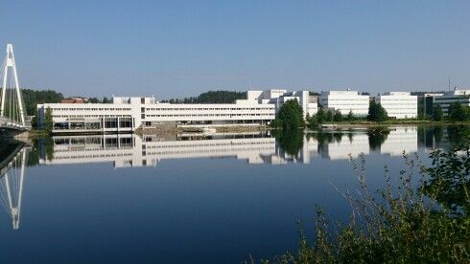
Aristoteles – tieteen uranuurtaja
Platonin oppilas
Haastoi lähes koko opettajansa filosofian.
Tietoa ei saavuteta vain järkeilemällä, vaan tarkkailemalla, tutkimalla ja luokittelemalla.
Aristoteleen tieto-oppi on länsimaisen tieteen perusta.

Slide 11
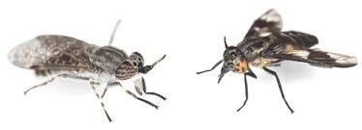
OLE SURISEVA PAARMA!
OTA PARI
SAATTE VÄITTEITÄ
TOINEN KANNATTAA VÄITETTÄ, TOINEN VASTUSTAA
OLKAA MOLEMMAT KUIN ”ärsyttävä Sokrates"
Yritä saada vastapuoli perustelemaan näkemyksensä.
Osoita perusteluissa ongelmia.
Esitä mahdollisimman ärsyttäviä kysymyksiä. Provosoi!

Slide 12
Pakkoruotsi pois peruskoulusta ja lukiosta!

Slide 13
Kaikkien pitäisi ryhtyä kasvissyöjiksi!

Slide 14
Asepalvelus pitää laajentaa koskemaan myös naisia!

Slide 15
Kirkon pitää vihkiä myös homoja ja lesboja avioliittoon!

Slide 16
Suomalaisten syntyvyys on ennätysalhaalla. Kaikille lapsen synnyttäville naisille pitää maksaa verovaroista palkkio!

Slide 17
Valitse: sokrates/platon/aristoteles (1 P.P. DIA => TALLENNA JPEG-MUODOSSA, PALAUTA PEDASSA ENNEN SEURAAVAA TUNTIA)
Rakenna pelaajakortti:
KUVA
NIMI JA ELINVUODET
MISTÄ KOTOISIN
KESKEISET SAAVUTUKSET FILOSOFINA
JOKU HAUSKA/DRAMAATTINEN TRIVIAALITIETO HÄNESTÄ
KUOLINTAPA

